Slide 1

第三章 随机变量的
数字特征
第一节 随机变量的数学期望
第二节 随机变量的方差和矩
第三节 协方差与相关系数

Slide 2
第一节 数学期望
第三章
一、数学期望的概念
二、随机变量函数的数学期望
三、数学期望的性质
四、内容小结

Slide 3

一、数学期望的概念
引例1 了解二年级学生身高X.
随机挑选n个人，有
m₁个人身高为x₁ ,
m₂个人身高为x₂,
…
m_{k}个人身高为x_{k} ,
其中 m₁+m₂+···+ m_{k}=n.
问题：如何评价二年级学生的身高？

Slide 4


解
一般的方法是求它们的算术平均值：
随机波动
“平均身高”等于身高的可能值与其概率之积的和.
“平均身高”的稳定值

Slide 5



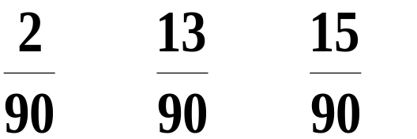
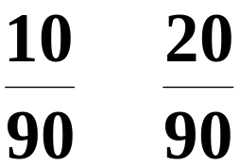

引例2 射击问题
设某射击手在同样的条
件下,瞄准靶子相继射击90次,
(命中的环数是一个随机变量).
射中次数记录如下
命中环数 k
命中次数
频率
试问:该射手每次射击平均命中靶多少环?

Slide 6

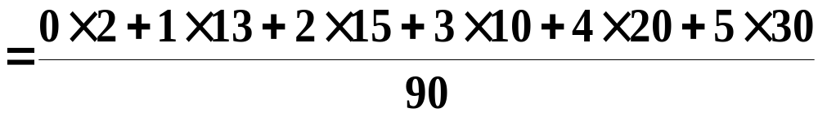
解
平均射中环数
命中环数 k
命中次数
设射手命中的环数为随机变量 Y .
频率

Slide 7
平均射中环数
频率随机波动
随机波动
“平均射中环数”的稳定值
随机波动
稳定值
“平均射中环数”等于
射中环数的可能值与其概率之积的累加

Slide 8
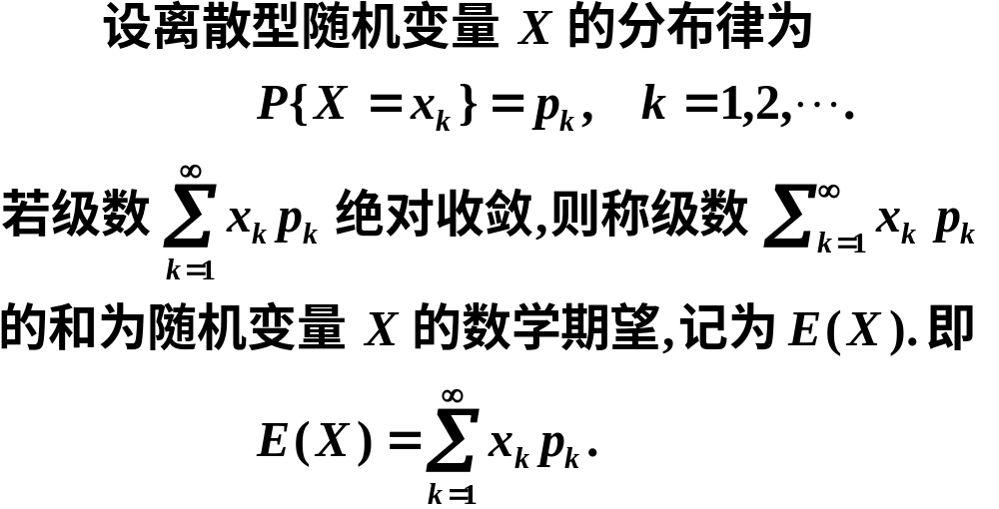
1. 离散型随机变量的数学期望

Slide 9
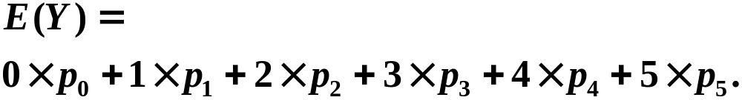
身高问题
“平均身高”即为 X 的数学期望
射击问题
“平均射中环数”应为随机变量Y 的数学期望

Slide 10


(2) 关于定义的几点说明
1º E(X)是一个实数,而非变量,它是一种加
权平均,与一般的平均值不同 , 它从本质上体现
了随机变量 X 取可能值的真正的平均值, 也称
均值.
如：对于
随机变量 X 的算术平均值为

Slide 11
2º 分布律
EX
3º 级数的绝对收敛性保证了级数的和不随级数各项次序的改变而改变 , 之所以这样要求是因为数学期望是反映随机变量X 取可能值的平均值,它不应随可能值的排列次序而改变.

Slide 12







例1 谁的技术比较好?
甲射手
乙射手
试问哪个射手技术较好?

Slide 13
解
甲射手
故甲射手的技术比较好.
乙射手

Slide 14








例2
发行彩票的创收利润
某一彩票中心发行彩票10万张, 每张2元. 设头等奖1个, 奖金 1万元; 二等奖2个,奖金各 5 千元;三等奖 10个,奖金各1千元;四等奖100个,奖金各1百元;五等奖1000个, 奖金各10 元.每张彩票的成本费为 0.3 元,请计算彩票发行单位的创收利润.
解
设每张彩票中奖的数额为随机变量X,
则

Slide 15
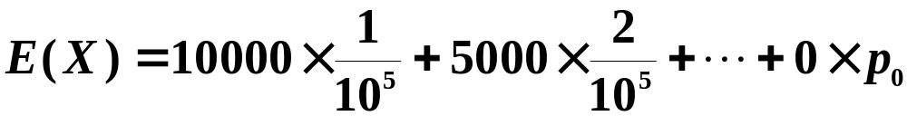


每张彩票平均能得到奖金
每张彩票平均可赚
因此彩票发行单位发行10万张彩票的创收利润为

Slide 16


例3
如何确定投资决策方向?
某人有10万元现金, 想投资
于某项目, 欲估成功的机会为 30%, 可得利润8万元 , 失败的机会
为70%, 将损失 2 万元.若存入银
行, 同期间的利率为5% , 问是否
作此项投资?
解
设 X 为投资利润,则
存入银行的利息:
故应选择投资.

Slide 17
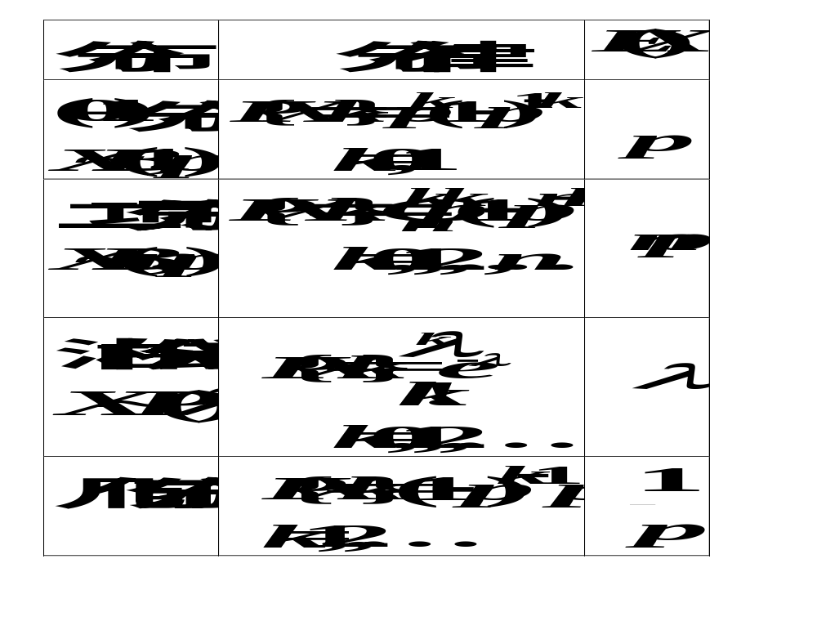
(3) 常见离散型随机变量的数学期望

Slide 18
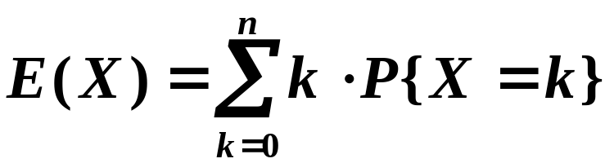

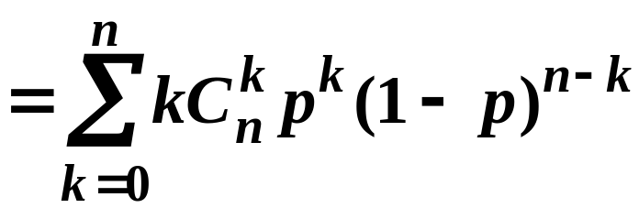
二项分布
设随机变量 X 服从参数为 n, p 二项分布,
其分布律为
则有

Slide 19
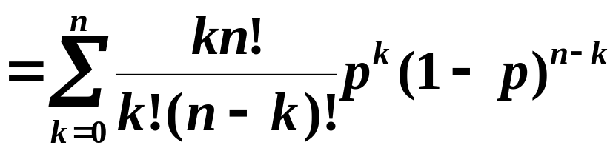
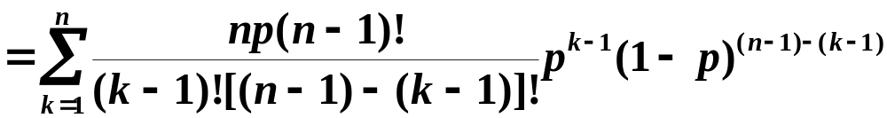
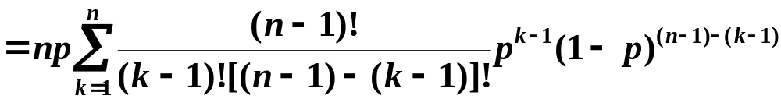

=np
则二项分布B(n,p)的数学期望为 np.
并有两点分布B(1,p)的数学期望为 p.

Slide 20

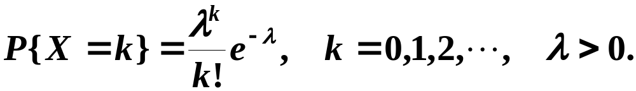
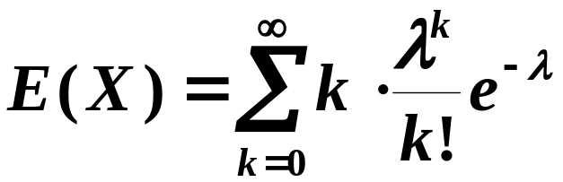
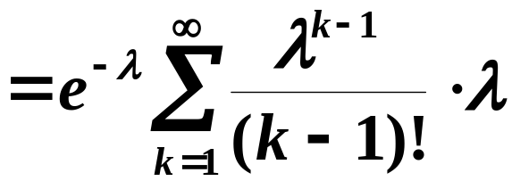



泊松分布
则有

Slide 21

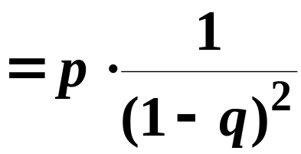
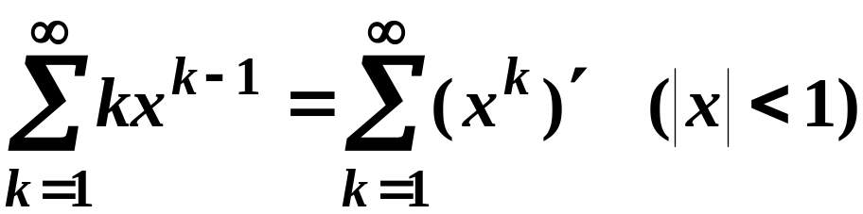
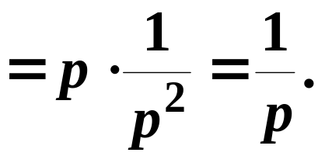
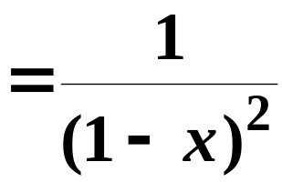
几何分布
则有

Slide 22
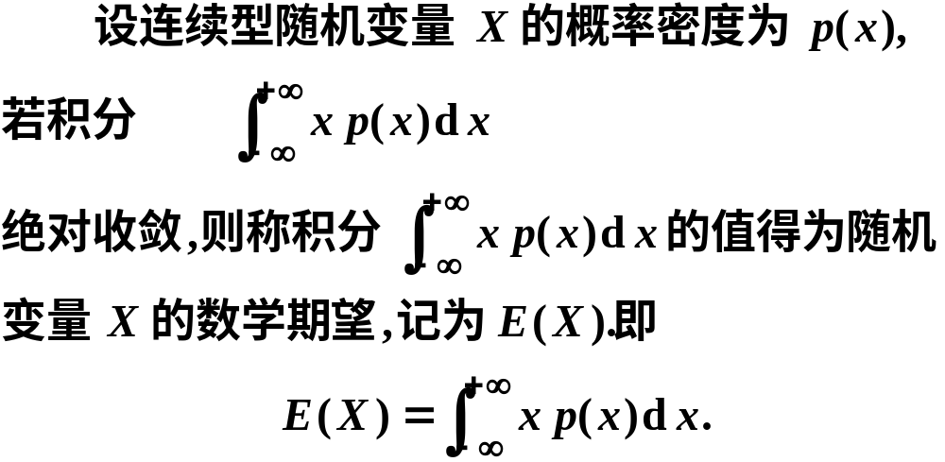
2.连续型随机变量数学期望的定义
(1)定义3.2

Slide 23
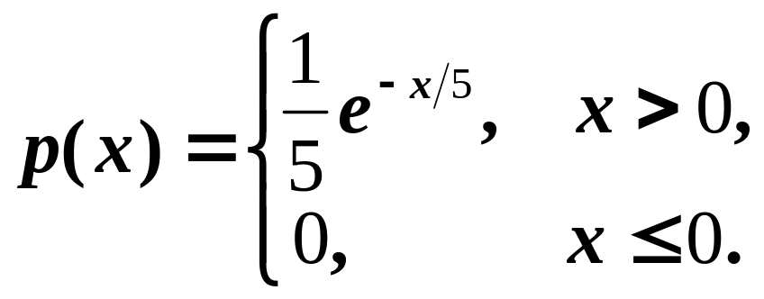
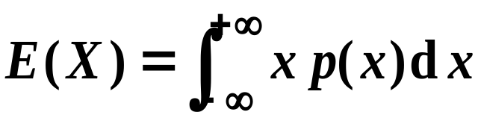
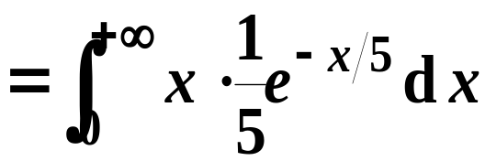

例4 顾客平均等待多长时间?
设顾客在某银行的窗口等待的服务的时间
X(以分计)服从指数分布,其概率密度为
试求顾客等待服务的平均时间?
解
因此, 顾客平均等待5分钟就可得到服务.

Slide 24
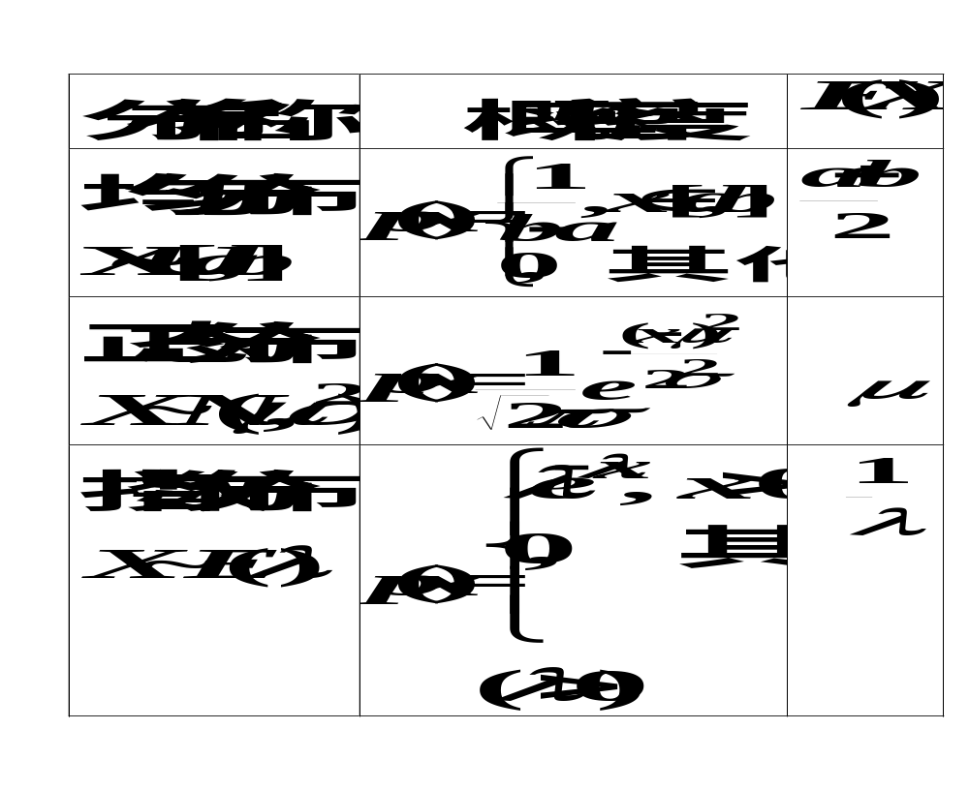
(2) 常见连续型随机变量的数学期望

Slide 25
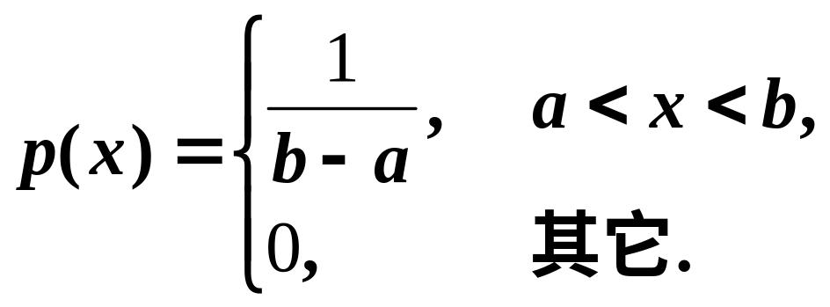
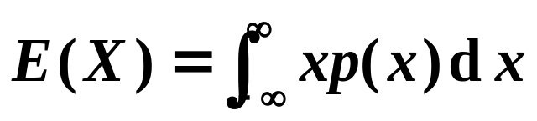
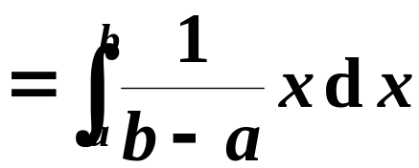
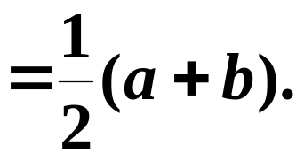
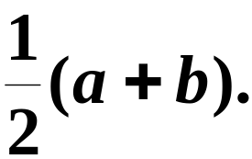
均匀分布
则有
结论 均匀分布的数学期望位于区间的中点.

Slide 26
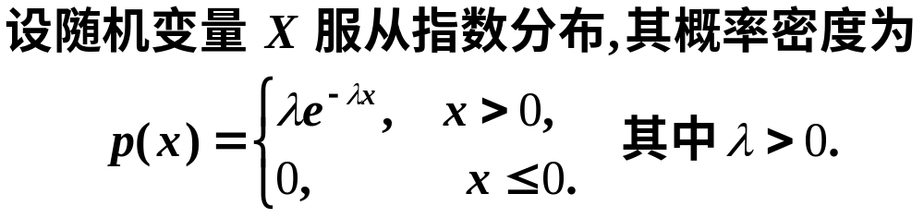
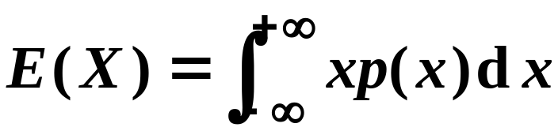
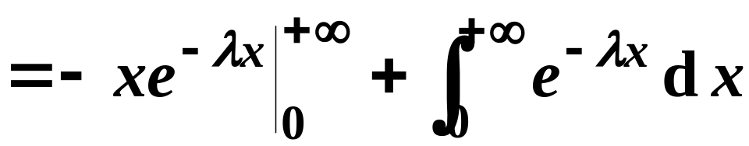
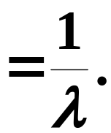
指数分布
则有

Slide 27
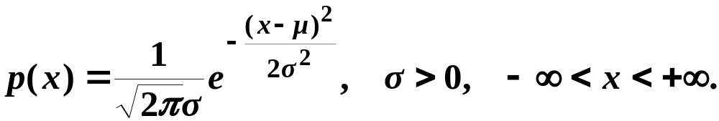
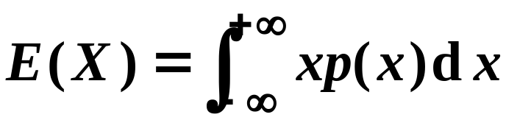
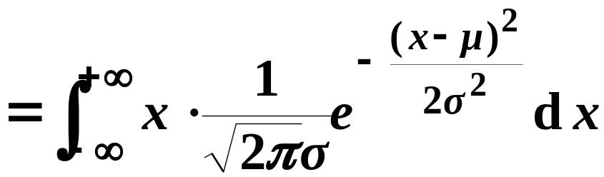
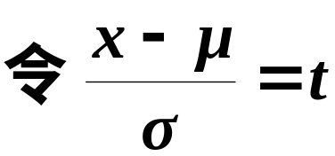

正态分布
则有

Slide 28
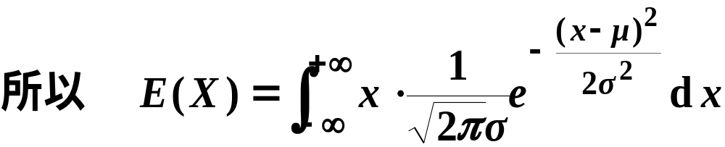
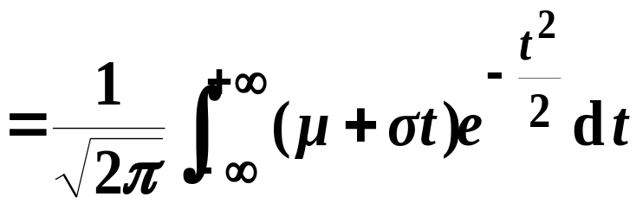
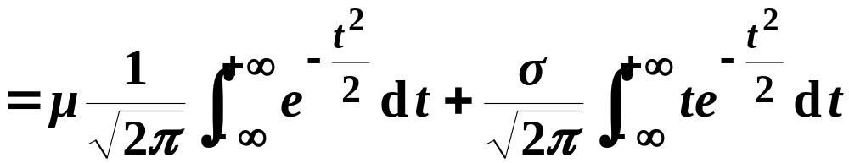



Slide 29






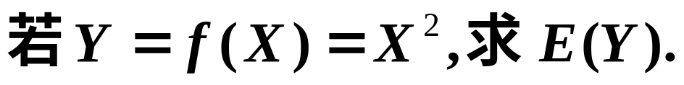




二、随机变量函数的数学期望
1. 离散型随机变量函数的数学期望
引例 设随机变量 X 的分布律为
解

Slide 30
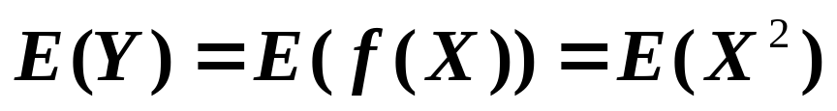
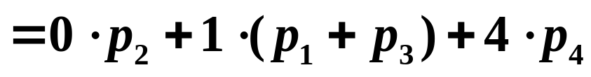
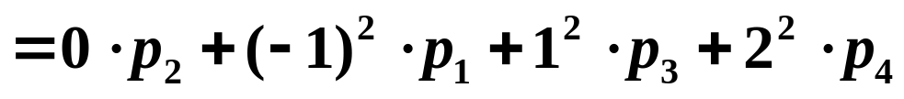
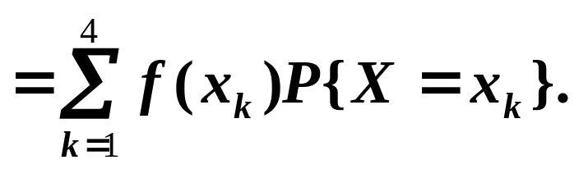
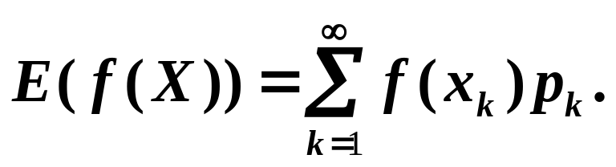
则有
因此离散型随机变量函数的数学期望为
若 Y=f (X), 且
则有

Slide 31
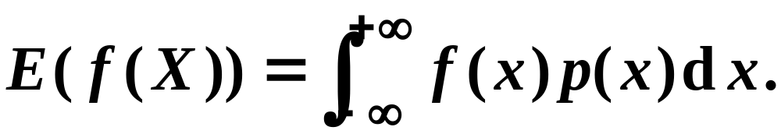
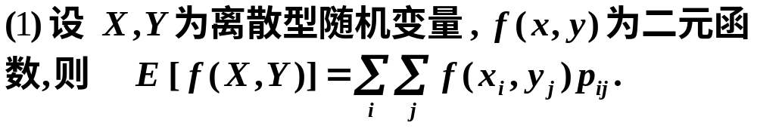
2. 连续型随机变量函数的数学期望
若 X 是连续型的,它的分布密度为 p(x) 则
3. 二维随机变量函数的数学期望

Slide 32
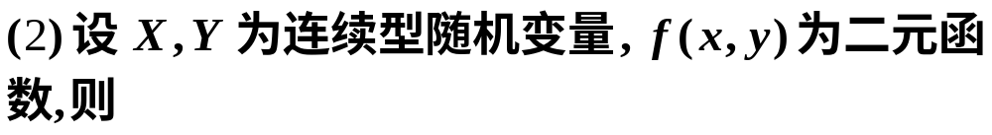
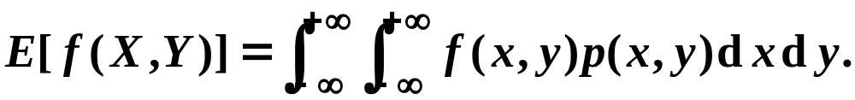

Slide 33











例5
设 (X ,Y) 的分布律为
解

Slide 34


















由于

Slide 35















Slide 36


例6 厂家的销售策略
按规定：出售的设备在售出的一年内损坏可予以调换. 若出售一台设备赢利100元，调换一台设备厂方需花费300元. 求厂方出售一台设备净赢利Y的数学期望.
解
依题设，有

Slide 37








寿命不超过1年的概率＝出售的设备在售出一年之内调换的概率
寿命超过1年的概率＝不需调换的概率
∴ 出售一台设备净赢利Y 的分布律为
Y 100 100–300
p
-200

Slide 38









三、数学期望的性质
1. 设C是常数, 则有
证
2. 设 X 是一个随机变量,C 是常数, 则有
证
例如:

Slide 39





3. 设 X、Y 是两个随机变量, 则有
证
推广
4. 设 X、Y 是相互独立的随机变量, 则有
说明 连续型随机变量 X 的数学期望与离散型随机变量数学期望的性质类似.

Slide 40




例7
解
分房问题：
站→房

Slide 41







Slide 42

四、内容小结
数学期望是一个实数, 而非变量,它是一种加权平均, 与一般的平均值不同,它从本质上体现了随机变量 X 取可能值的真正的平均值.
2. 数学期望的性质

Slide 43

备份题
例1 你知道自己该交多少保险费吗?
根据生命表知 , 某年龄段保险者里 , 一 年中每个人死亡的概率为0.002, 现有10000个这类人参加人寿保险,若在死亡时家属可从保险公司领取 2000 元赔偿金 . 问每人一年须交保险费多少元?

Slide 44




解
设1年中死亡人数为X ,
被保险人所得赔偿金的期望值应为
若设每人一年须交保险费为a 元,

Slide 45


由被保险人交的“纯保险费”与他们所能得到的赔偿金的期望值相等知
故每人1年应向保险公司交保险费4元.

Slide 46






例2 某大学二年级学生进行了一次数学统考,设其成绩 X 服从 N(75, 9) 的正态分布,试求学生成绩的期望值.
解

Slide 47









例3 设
求:
解

Slide 48






例4
解

Slide 49



例5 商店的销售策略

Slide 50








解

Slide 51











Slide 52


例6 分组验血

Slide 53

解

Slide 54









Slide 55




Slide 56








例7
到站时刻
概率

Slide 57






解

Slide 58










Slide 59

例12

Slide 60







解

Slide 61




Slide 62



例13
解

Slide 63



因此期望所得为

Slide 64



Slide 65

利用软件包求解,并演示计算结果.
单击图形播放/暂停 ESC键退出

